Slide 1
（课后复习）
Q&A20200313
不正确的事务并发运行可能产生哪几种类型的并发错误？
事务的并发运行有哪几种隔离级别？选择不同的隔离级别和可能产生的并发错误之间的关系是什么？
在基于封锁的并发控制实现技术中，根据锁的持有时间可以分长锁(long-term lock)和短锁(short-term lock)，它们之间的区别是什么？
什么是多粒度封锁？引入多粒度封锁的目的是什么？
简要叙述多粒度封锁协议的内容，并给出多粒度锁相容矩阵。

Slide 2
不正确的事务并发运行可能产生哪几种类型的并发错误？
不正确的并发运行可能产生的并发错误： 1. 脏读(dirty read)：如果第二个事务查询到第一个事务还未提交的更新数据，形成脏读。 2. 幻读(phantom read)：一个事务执行两次查询，第二次查询比第一次多出或少一些数据，造成两次结果不一致。只是另一个事务在这两次查询中间插入或者删除了数据造成的。 3. 不可重复读(non-repeatable read)：一个事务两次读取同一行数据，结果得到不同状态结果，如中间正好另一个事务更新了该数据，两次结果相异，不可信任。

Slide 3
事务的并发运行有哪几种隔离级别？选择不同的隔离级别和可能产生的并发错误之间的关系是什么？
事务并发的四种隔离级别为
1. Serializable 串行化 2. Repeatable Read 可重复读 3. Read Commited 可读已提交 4. Read Uncommited 可读未提交
与可能产生的并发错误对应关系为
READ UNCOMMITTED – dirty reads, non-repeatable reads, and phantoms allowed
READ COMMITTED - dirty reads not allowed, but non-repeatable reads and phantoms allowed
REPEATABLE READ – dirty reads, non-repeatable reads not allowed, but phantoms allowed
SERIALIZABLE – dirty reads, non-repeatable reads, and phantoms not allowed; all schedules must be serializable

Slide 4
在基于封锁的并发控制实现技术中，根据锁的持有时间可以分长锁(long-term lock)和短锁(short-term lock)，它们之间的区别是什么？
事务在动作开始前申请长锁和短锁，短锁在事务结束操作后立刻释放，长锁在事务结束操作后可继续持有。

Slide 5
什么是多粒度封锁？引入多粒度封锁的目的是什么？
多粒度封锁（MGL- Multiple Granularity Locking ） is a locking method used in database management systems (DBMS) and relational databases。一个Object可能包含一个或多个Object，当一个item的封锁被事务获取时，DBMS需要给包含这个item的实体加锁。
多粒度封锁协议允许多粒树中的每个结点被独立加锁。对一个结点加锁意味着这个结点的所有后裔结点也被加以同样类型的锁。引入多粒度封锁是为了获得更好并发度。

Slide 6
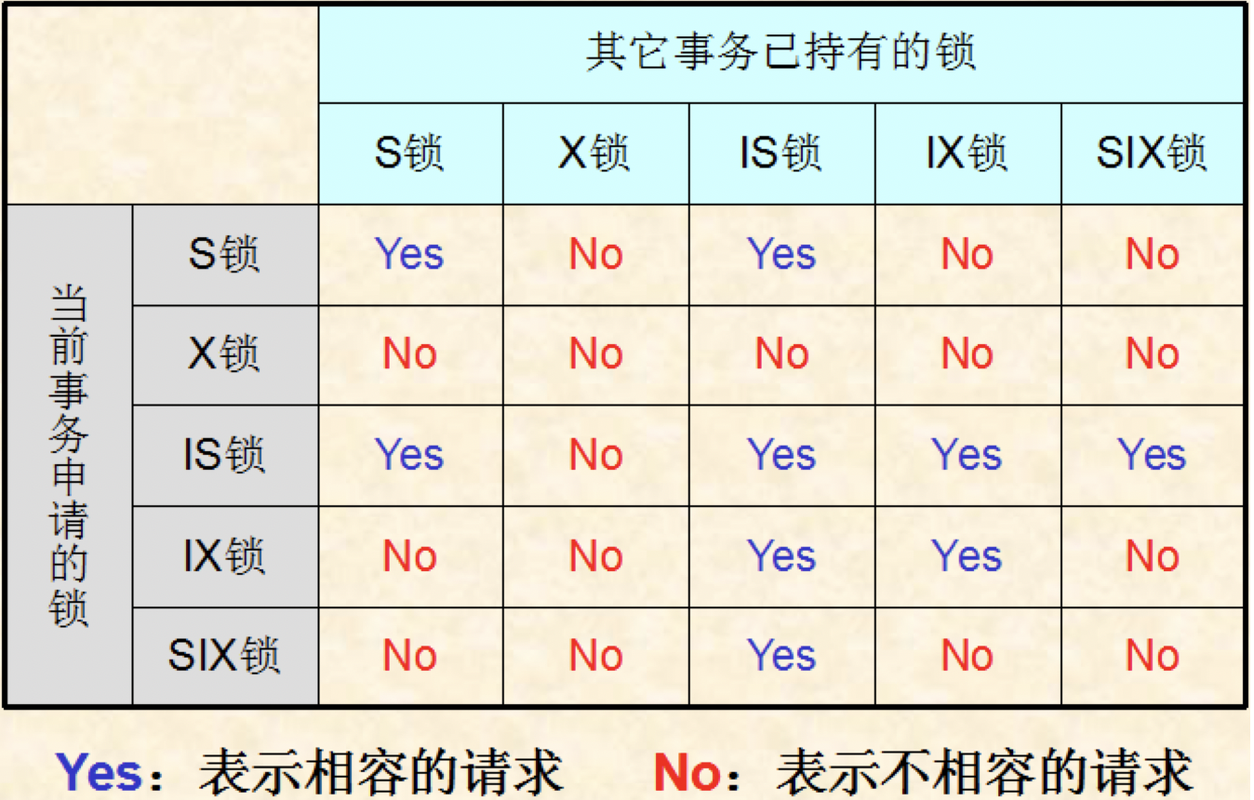
简要叙述多粒度封锁协议的内容，并给出多粒度锁相容矩阵。
多粒度封锁协议：
可以对‘多粒度树’中的每个节点独立枷锁（显式封锁）
对一个节点枷锁意味着该节点的所有后裔节点也被加以同样类型的锁（隐式封锁）
如果要对一个节点枷锁，必须先对它的上层节点加意向锁
申请封锁的顺序：自上而下
释放封锁的顺序：由底向上
相容矩阵：

